Slide 1
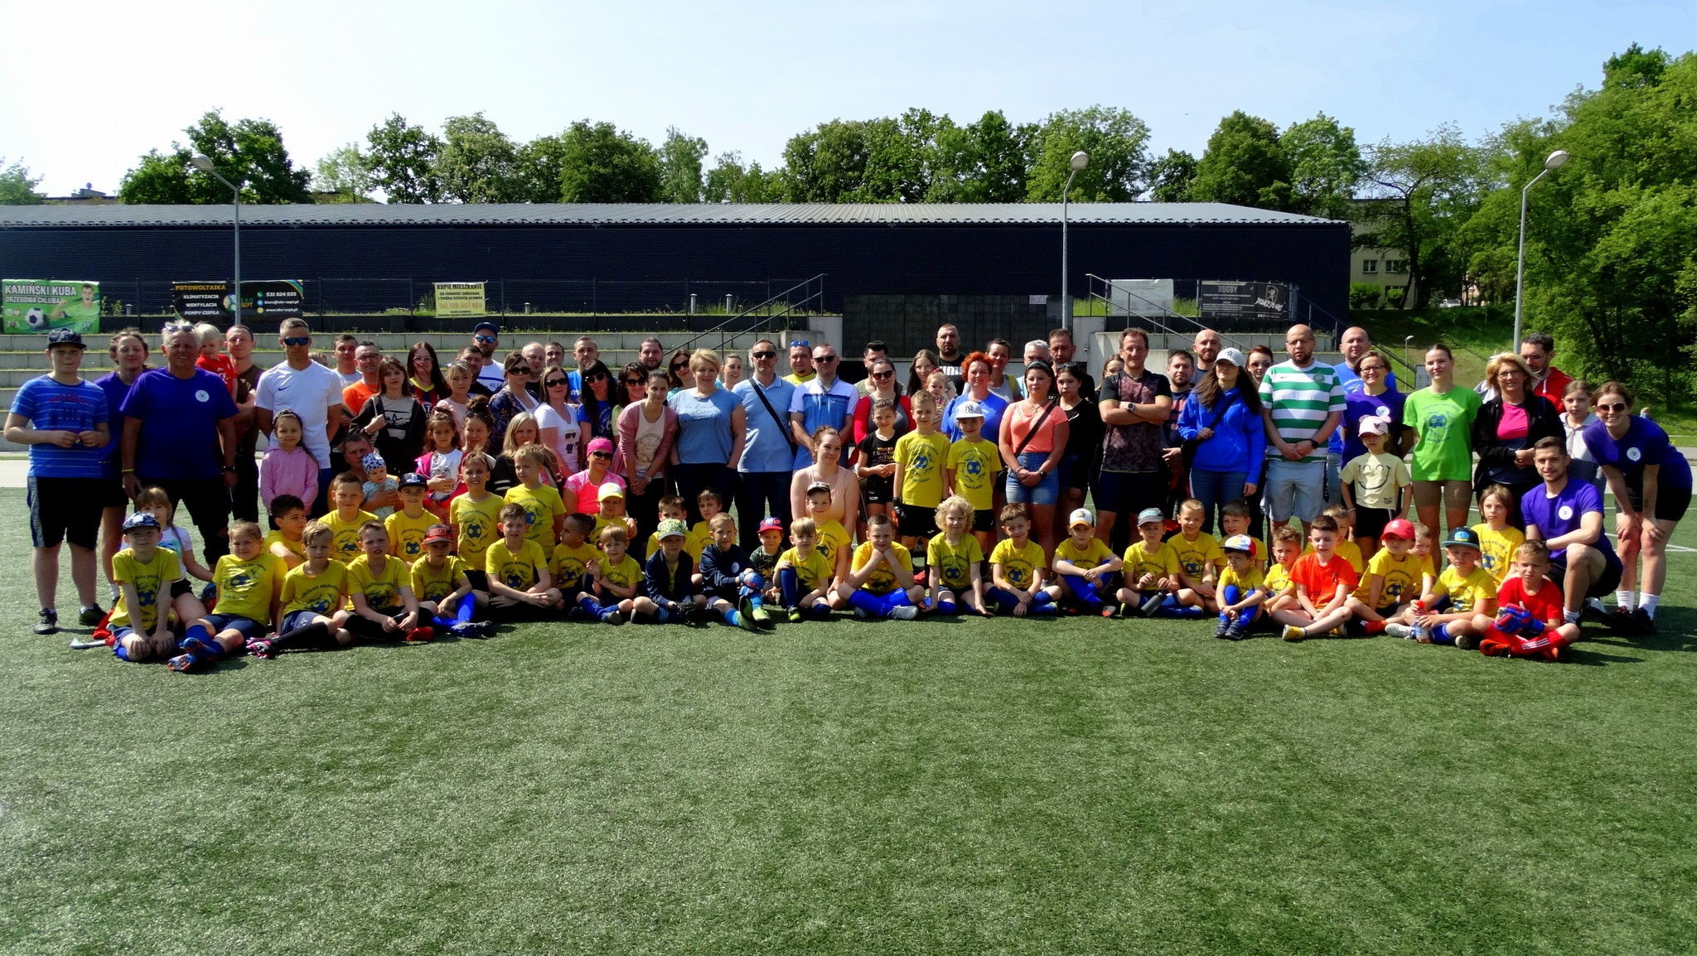

UKS „szkółka piłkarska” ruda śląska
UKS „Szkółka Piłkarska” Ruda Śląska

Slide 2
Misja:
„Charakter kształtujemy przez sport”
Pragniemy stworzyć warunki do wszechstronnego rozwoju dziecka zdając sobie sprawę, że tylko nieliczni zostaną profesjonalnymi zawodnikami, a wszystkich „trzeba przygotować” do dorosłego życia

Slide 3
Cele:
wychowawczy
edukacyjny
sportowy - poprawność szkoleniowa jako priorytet

Slide 4
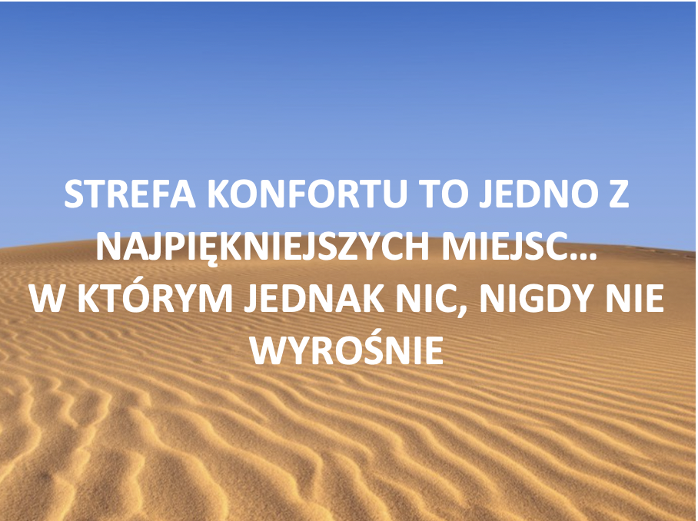

Slide 5
Jak działamy ?
Indywidualna ścieżka rozwoju zawodników UKS „Szkółka Piłkarska” Ruda Śląska oparta jest na światowej koncepcji LONG TERM ATHLETES DEVELOPMENT, długofalowego przygotowania motorycznego . Umiejętności techniczne i poziom „rozumienia gry” podnosimy poprzez trening ukierunkowany w danej kategorii wiekowej stosując i respektując System Szkolenia PZPN

Slide 6
"Trener jest kimś, kto mówi ci, czego nie chcesz słyszeć, który widzi to, czego nie chcesz widzieć — po to, żebyś był kimś, kim zawsze chciałeś być." Tom Landry

